Slide 1



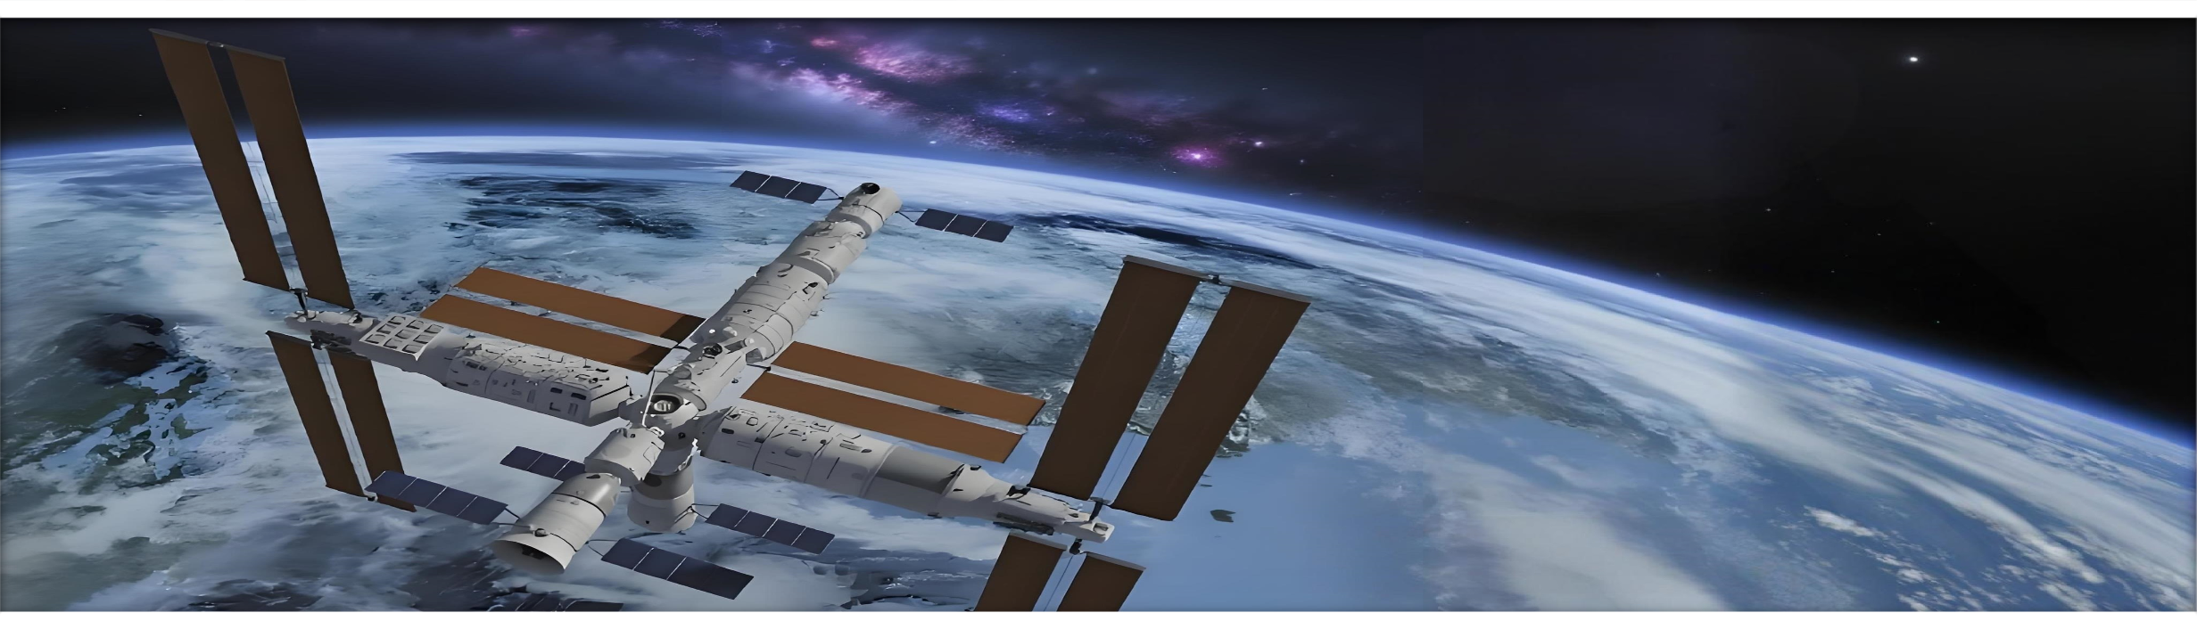

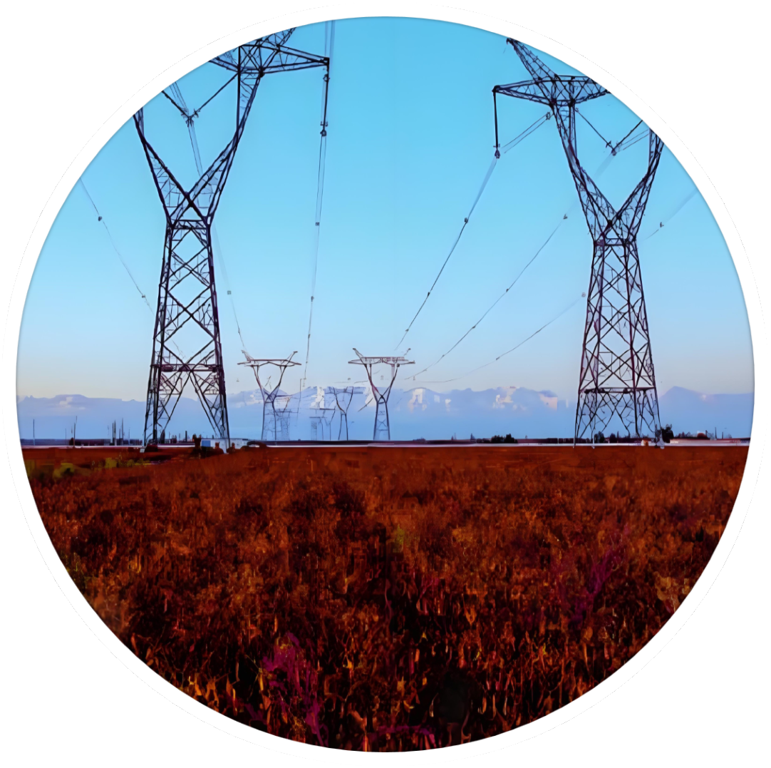

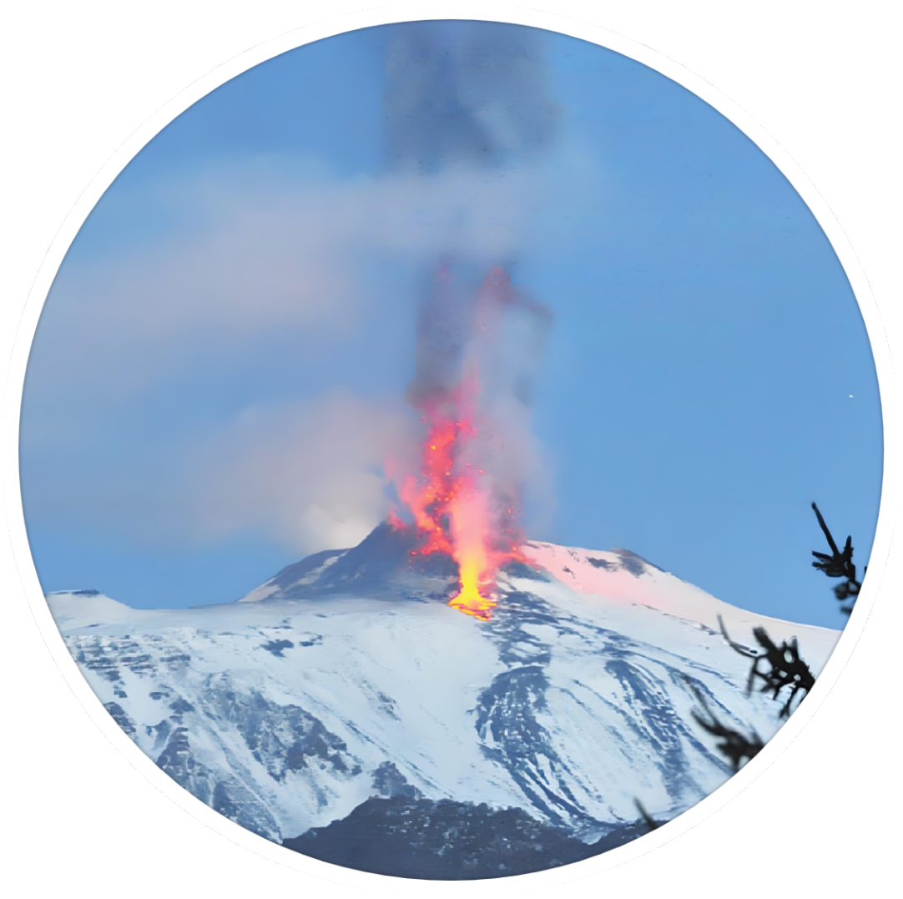
第13章 内能
第1节 热量 比热容

Slide 2

新课引入
（吸热）
固态
液态
（放热）
（放热）
（吸热）
（放热）
什么是“热量”呢？
和能量一样吗？
（吸热）
气态

Slide 3
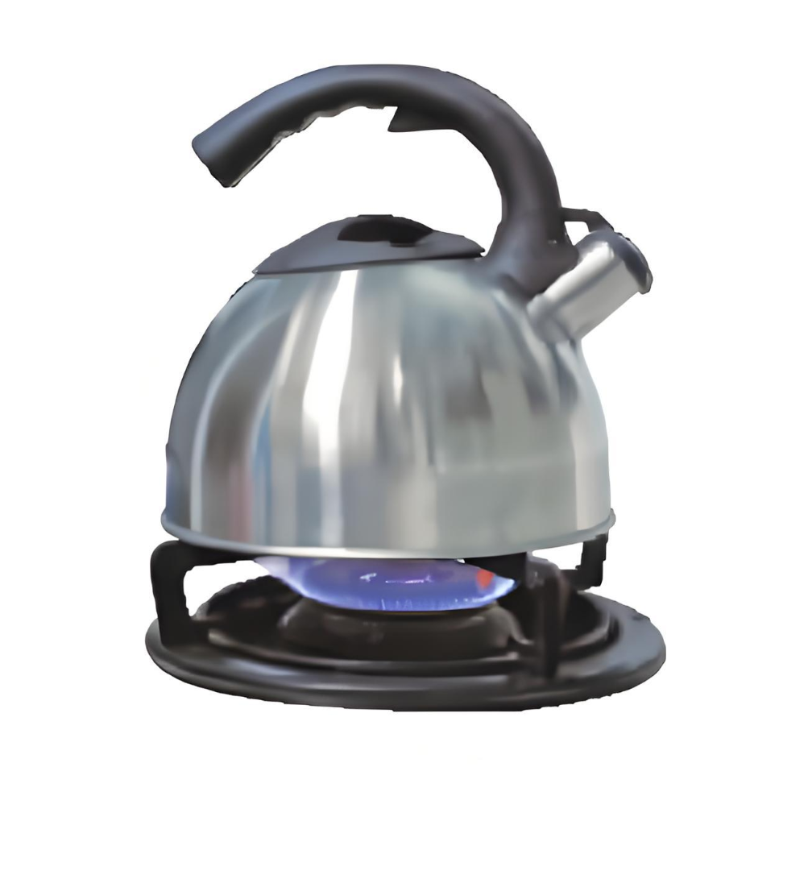
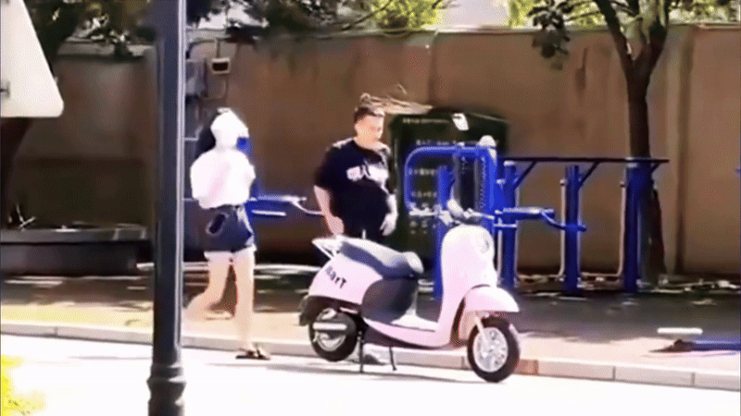


讲授新课
只能从高温物体传给低温物体
一
热量
加热水的过程就是________的过程。在热传递过程中，传递的热的多少叫作______。单位：______（___）
1. 定义：
热传递
热量
焦耳
J
吸收
热量是一个________，表达用“_____"或"_____”热量，不能表达成“_____"或"_____"热量。
2. 注意：
过程量
放出
含有
具有
不同物质吸收热量的情况一样吗？

Slide 4
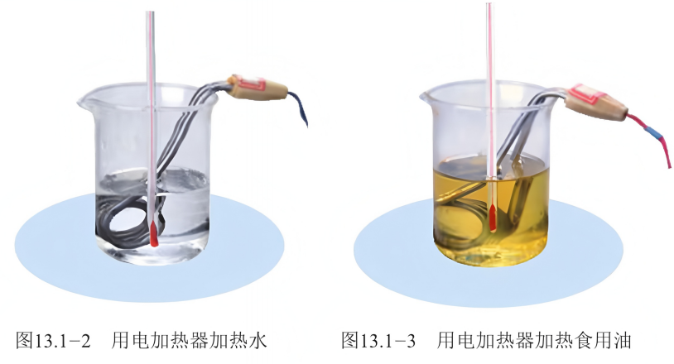
讲授新课
二
比较不同物质吸收热量的情况
1. 猜想假设：
⑴ 同种物质吸收的热量和它的_____与升高的_____有关。
质量
温度
不同
⑵ 质量相同的不同物质升高相同的温度，吸收的热量的可能_____。
2. 设计实验：
⑴ 实验器材：
天平
停表
水、食用油、温度计、加热器、烧杯、_____、_____等
转换法
⑵ 实验方法：____________、_________。
控制变量法
3. 进行实验：

Slide 5
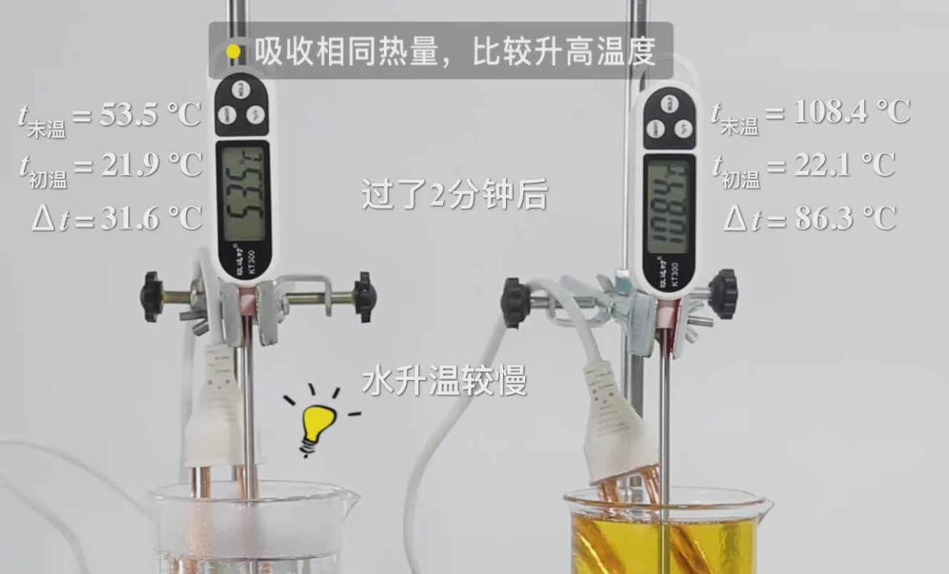
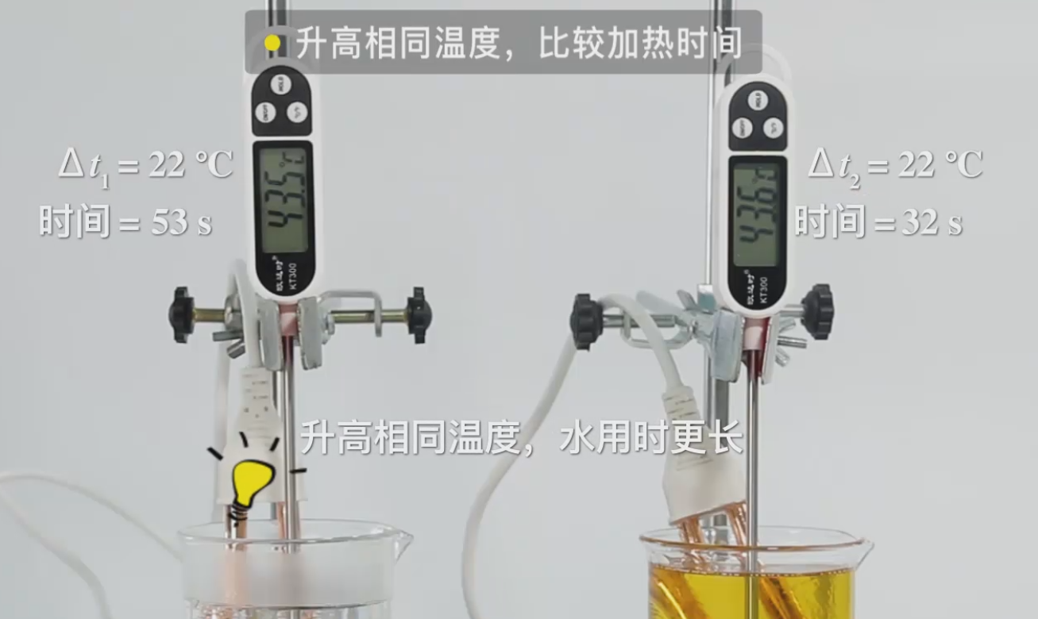
讲授新课
二
比较不同物质吸收热量的情况
⑴ _____相同，_____相同，比较_____的变化。
4. 分析论证：
质量
吸热
温度
液体 | 质量m/g | 初温t_{o}/℃ | 末温 t/℃ | 升高温度△t/℃ | 加热时间t/min
水 | 300 | 21.9 | 53.5 | 31.6 | 2
食用油 | 300 | 22.1 | 108.4 | 86.3 | 2
⑵ _____相同，升高相同的_____，比较_____多少 。
质量
温度
吸热
液体 | 质量m/g | 初温t_{o}/℃ | 末 温 t/℃ | 升高温度△t/℃ | 加热时间t/s
水 | 500 | 21.9 | 43.5 | 约22 | 53
食用油 | 500 | 22.1 | 43.6 | 约22 | 32
得出结论：不同物质的吸热能力不同
过渡语：为了描述不同物质的吸热能力，引入比热容这个物理量。

Slide 6
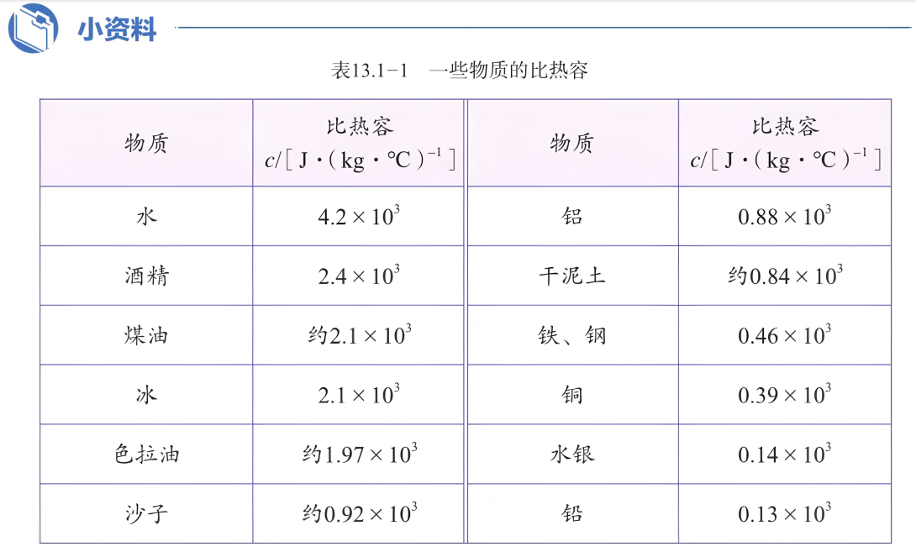
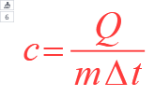
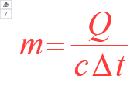
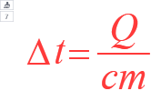

讲授新课
三
比热容
温度
一定质量的某种物质，在温度升高时吸收的热量与它的_____和升高的_____乘积之比，叫做这种物质的________。
1．定义：
质量
比热容
2．物理意义：
描述物质吸、放热______的物理量。
本领
3．定义式：_____________
变形式：____________ 、____________ 、____________
J/(kg · ℃)
焦每千克摄氏度
4．单位：____________，读作：__________________
5．一些常见物质的比热容：

Slide 7
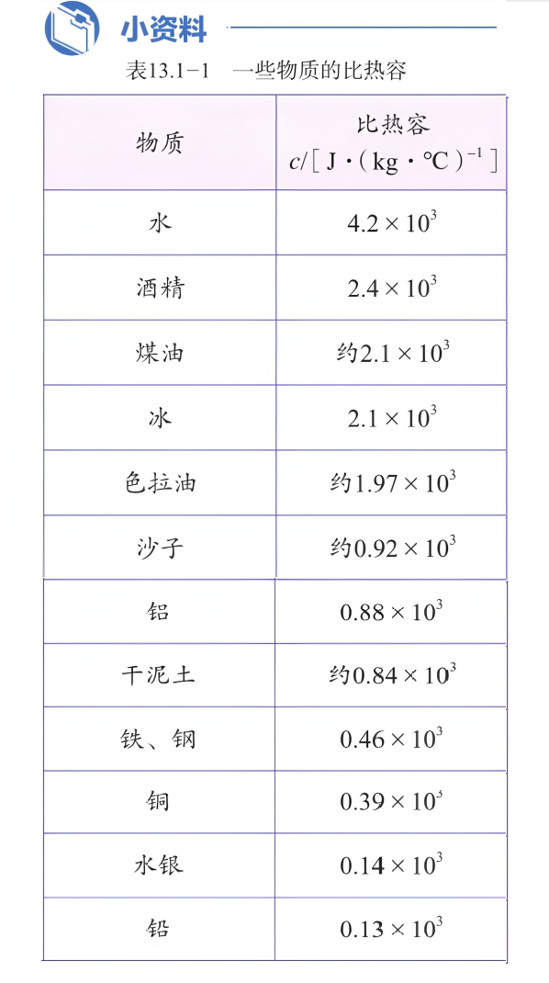
讲授新课
三
比热容
6．常见物质的比热容的特点：
①不同物质的比热容一般_____（特例：冰和煤油）
不同
②物质_____会影响比热容（如：冰和水）
状态
大
③液体比热容一般比固体___
④水的比热容较___
大
7．比热容是物质本身的一种性质，它的大小与物质的_____、_____有关。与物质的质量、吸收热量的多少、升高的温度等无关。
种类
状态
7．水的比热容是C_{水}=4.2x10³J/(kg · ℃)
质量为___kg的水，温度升高（或降低）
1℃时所吸收（或放出）的热量是__________.
其物理意义：
1
4.2×10³J

Slide 8

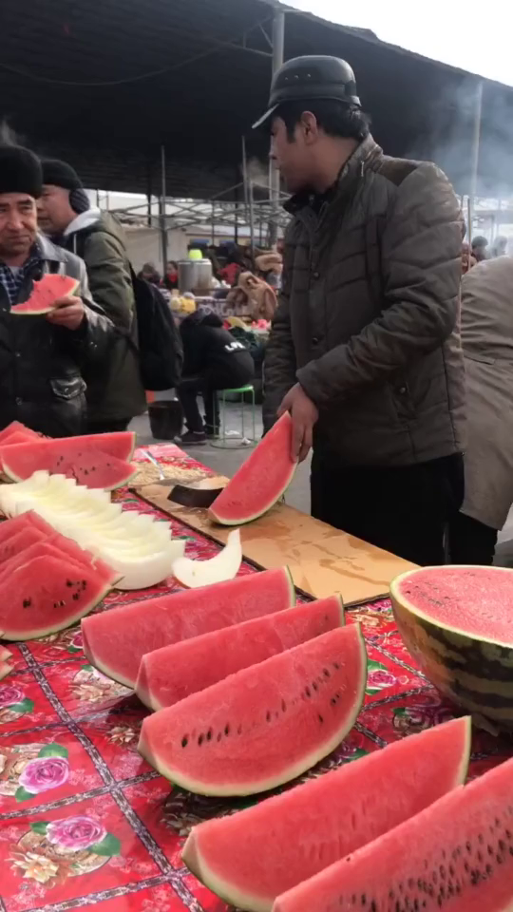

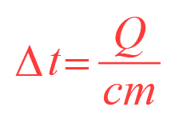
讲授新课
四
比热容的应用
早穿棉袄午穿纱，围着火炉吃西瓜。
判断温度变化
质量和吸收热量相同，
沙子比热容___,温度变化___。
小
大

Slide 9
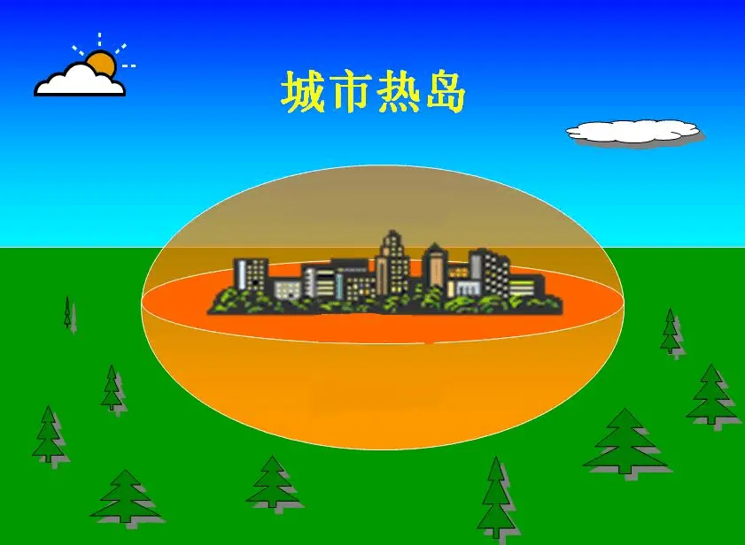
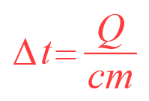
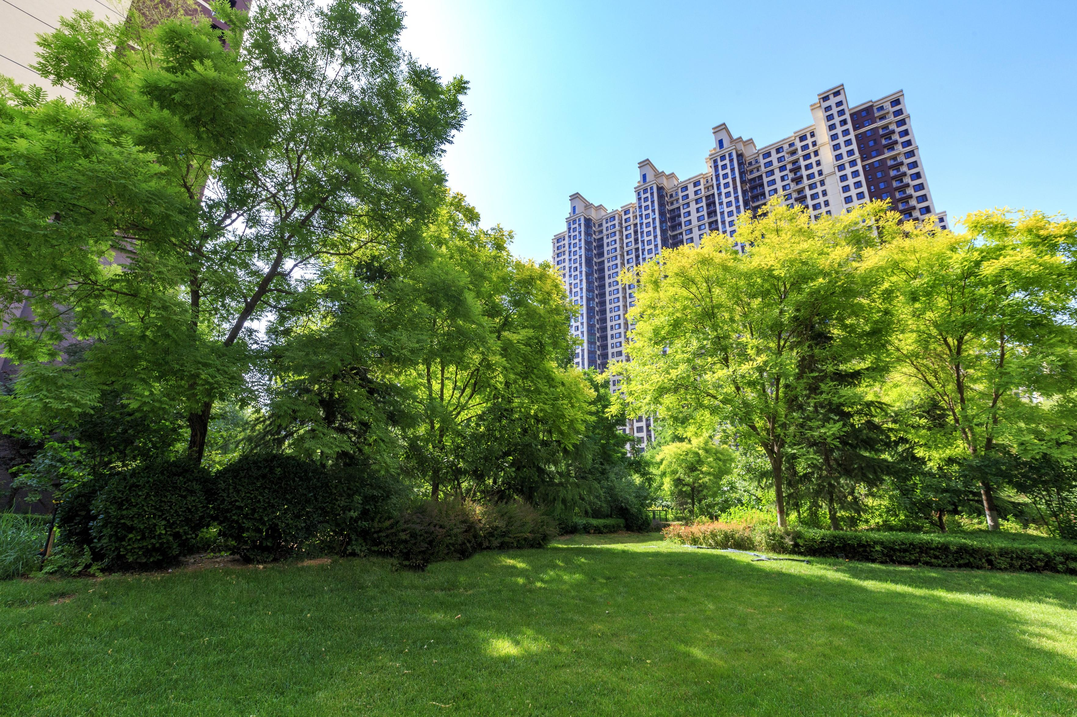
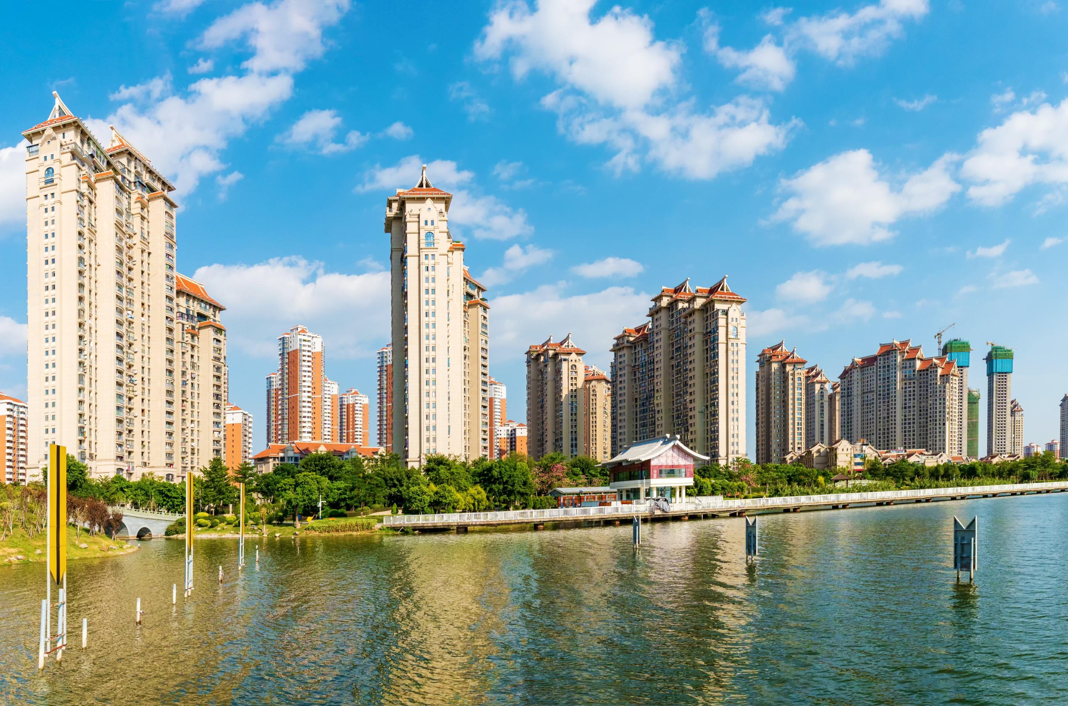
讲授新课
四
比热容的应用
夏季，都市气温往往比郊外要高3 ℃ ～ 5 ℃，这就是热岛效应。
判断温度变化
质量和吸收热量相同，
水比热容___,温度变化___；
沙、石比热容___,温度变化___。
大
小
小
大
植树造林
修人工湖

Slide 10
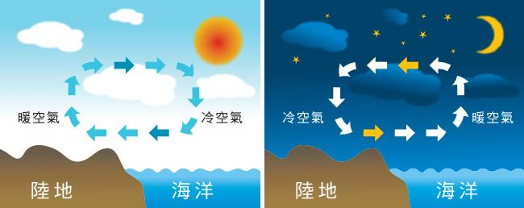

讲授新课
四
比热容的应用
海陆风：日间和夜间风向不同

Slide 11








讲授新课
五
比热容的计算
热量公式 的推导：
水的比热容是4.2×10³ J/(kg · ℃)，根据其物理意义计算出2kg的水，温度从20 ℃升高到70 ℃，需要吸收的热量？
1kg的水，温度升高1 ℃，吸收的热量是4.2×10³ J
Q_{吸}=4.2×10³ J
2kg的水，温度升高1 ℃，吸收多少热量？
Q_{吸}=4.2×10³ J×2
2kg的水，温度升高50 ℃，吸收多少热量？
Q_{吸}=4.2×10³ J×2×50
2kg的水，温度从20 ℃升高到70 ℃，吸收多少热量？
Q_{吸}=4.2×10³ J×2×(70-20)
总结：吸收的热量=比热容×质量×（末温-初温）
，即：
吸热公式：
热平衡：
=
放热公式：

Slide 12



课堂小结

Slide 13


比较不同物质吸收热量的情况

Slide 14

生活中的比热容

Slide 15

典例解析
下列事例中，与“水的比热容较大”这个特性无关的是( )
例 1
A.汽车发动机用水作冷却剂
B.人游泳之后从水中出来，风一吹感觉更冷
C.海边昼夜温度变化比沙漠中小，适于居住
D.生物体内水的比例很高，有助于调节生物体自身的温度

Slide 16
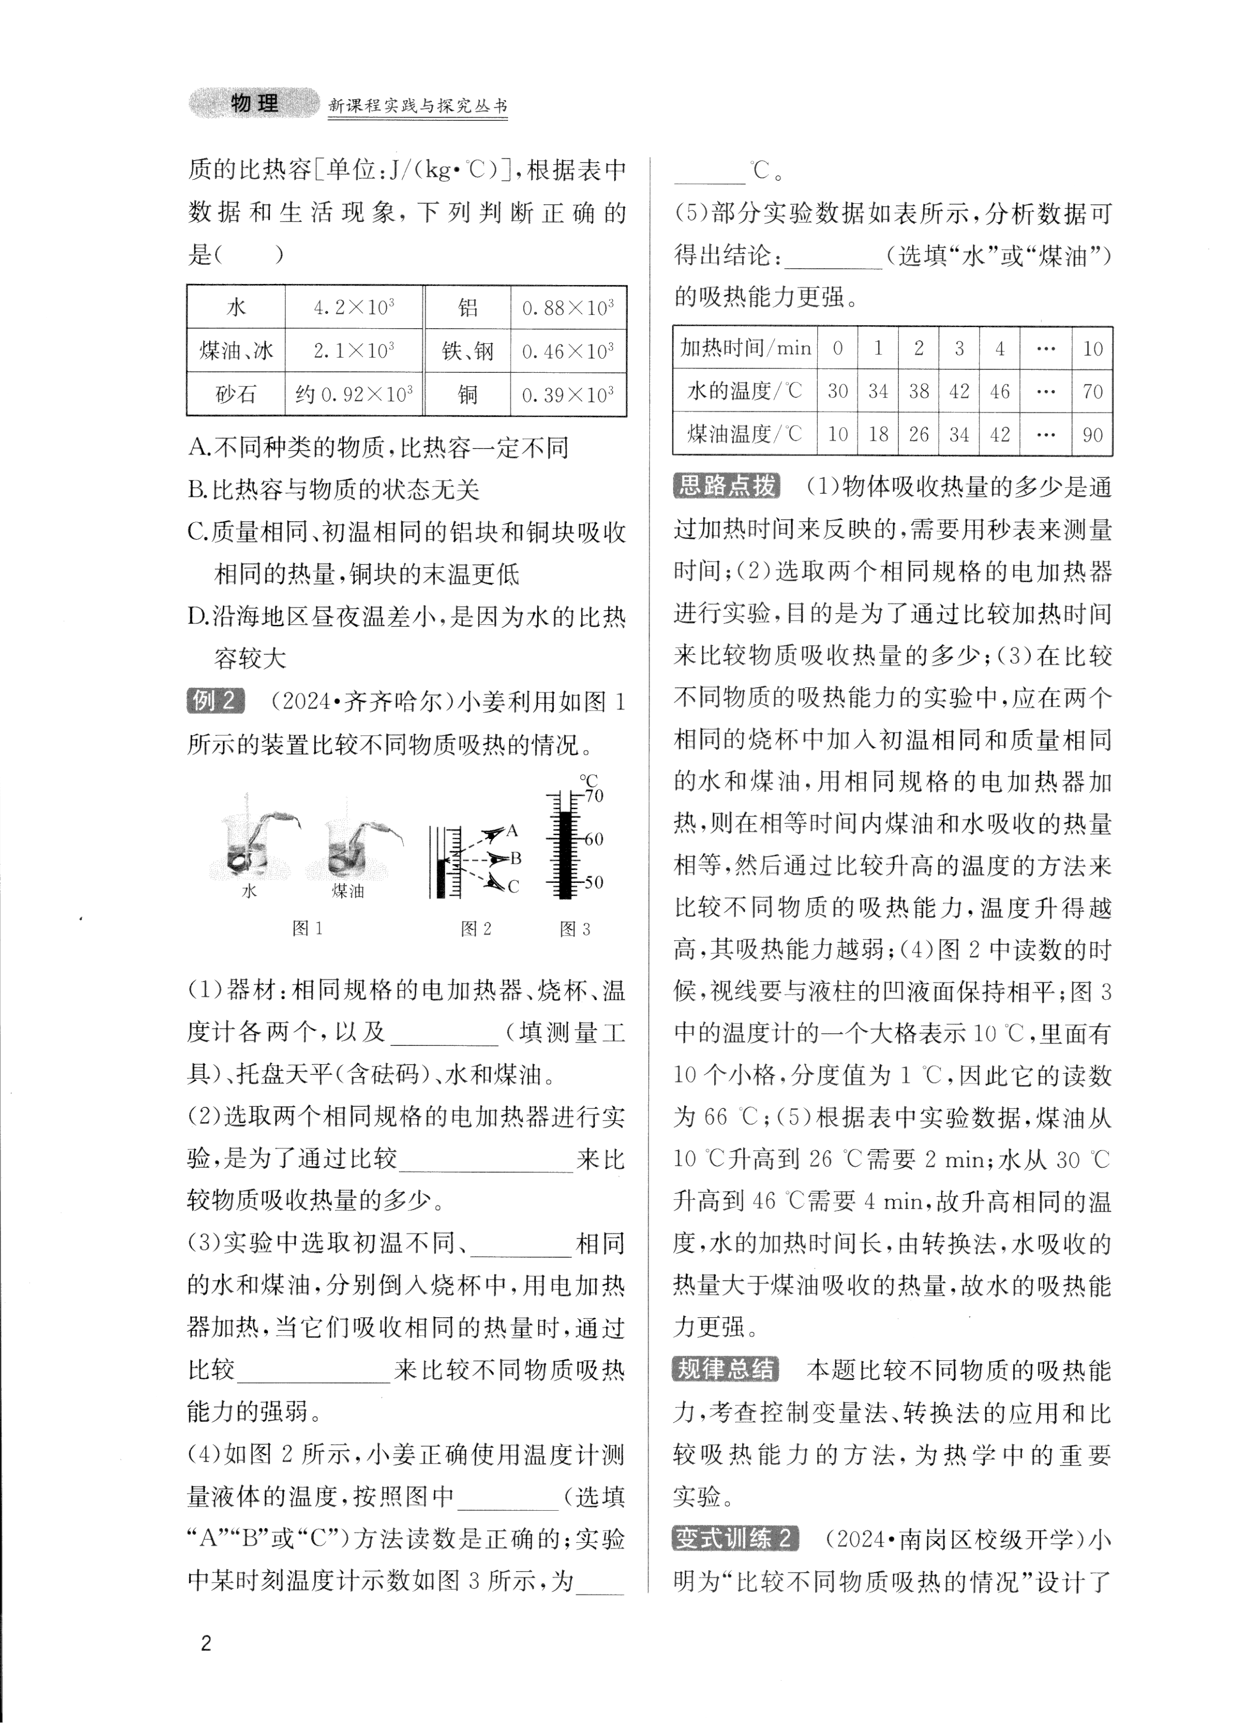
典例解析
小姜利用如图1所示的装置比较不同物质吸热的情况。
(1)器材：相同规格的电加热器、烧杯、温度计各两个，以及 (填测量工具)、托盘天平(含砝码)、水和煤油。
(2)选取两个相同规格的电加热器进行实验，是为了通过比较 来比较物质吸收热量的多少。
(3)实验中选取初温不同、 相同的水和煤油，分别倒入烧杯中，用电加热器加热，当它们吸收相同的热量时，通过比较 来比较不同物质吸热能力的强弱。
例 2
(3)实验中选取初温不同、 相同的水和煤油，分别倒入烧杯中，用电加热器加热，当它们吸收相同的热量时，通过比较 来比较不同物质吸热能力的强弱。
(4)如图2所示，小姜正确使用温度计测量液体的温度，按照图中 (选填"A"、"B"或"C")方法读数是正确的；实验中某时刻温度计示数如图3 所示，为 ℃。
(5)部分实验数据如表所示，分析数据可得出结论： (选填“水”或“煤油”)的吸热能力更强。

Slide 17
典例解析
冬天喝牛奶前，可以用热水烫一下，使牛奶不至于太凉。用60℃的热水加热200g的袋装牛奶，使牛奶的温度由15℃升高到45℃。已知牛奶的比热容为2.1×10³J/(kg·℃),包装袋吸热及其他热损失不计。牛奶吸收的热量是多少?
在一个标准大气压下，将一个质量为2kg的金属块，加热到500℃后，立即投入质量为1kg，初温为20℃的冷水中，不计热量损失，最终水温升高了30℃。
(1)求水吸收的热量：
(2)求金属块的比热容；
(3)取出金属块后，给水继续加热，水又吸收了1.05×10⁵J的热量，求水的末温[水的比热容为 4.2×10³J/(kg·℃)]
例 3
例 4

Slide 18
随堂练习
下表是一些物质的比热容[单位:J/(kg·℃)],根据表中数据和生活现象，下列判断正确的是( )
变式训练 1
A.不同种类的物质，比热容一定不同
B.比热容与物质的状态无关
C.质量相同、初温相同的铝块和铜块吸收相同的热量，铜块的末温更低
D.沿海地区昼夜温差小，是因为水的比热容较大

Slide 19
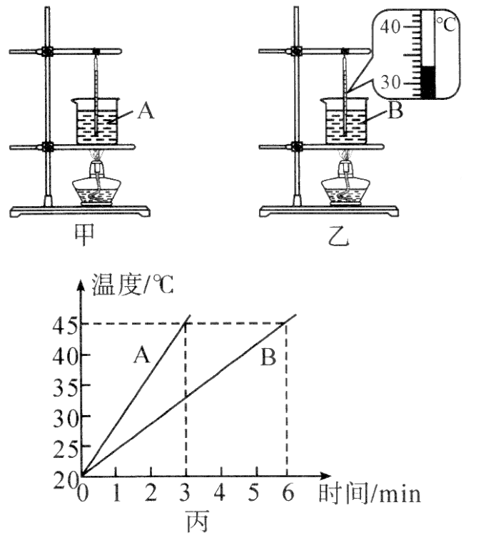
随堂练习
小明为“比较不同物质吸热的情况”设计了如下的实验方案：将A、B两种液体分别装入烧杯中，固定在铁架台上，用两个相同的酒精灯同时加热，实验装置如图甲、乙所示，实验时每隔一段时间同时测量并记录A、B的温度。
(1)组装器材时应按照 (选填“自下面上”或“自上而下”)的顺序依次安装。
(2)实验时，选取 相同、初温相同的A、B两种不同液体，加热时液体温度升高，通过 来体现液体吸收热量的多少。
(3)加热一段时间后，液体B的温度如图乙所示，为 ℃。
(4)根据实验数据，小明绘制出的温度一时间图像如图丙所示，则液体 (选填“A”或“B”)更适合作为家中“暖气”中输运能量的介质。
变式训练 2

Slide 20
随堂练习
楼房中的“暖气”一般采用热水循环的方式将热量带到房屋中，即通过热传递供暖，这是因为水的 大，若暖气中50kg的水的温度降低2℃，则放出的热量是 [c_{水}=4.2×10³J/(kg·℃)]
有一根烧红的铁棒，温度是800℃，质量是400g，若使它的温度降低到20℃，则要放出多少热量?若这些热量全部被水吸收，则能使初温,20℃，质量为400g的水的温度升高多少?[已知铁的比热容c_{铁}=4.2×10³J/(kg·℃)，水上方的气压为标准大气压]
变式训练 3
变式训练 4

